Slide 1
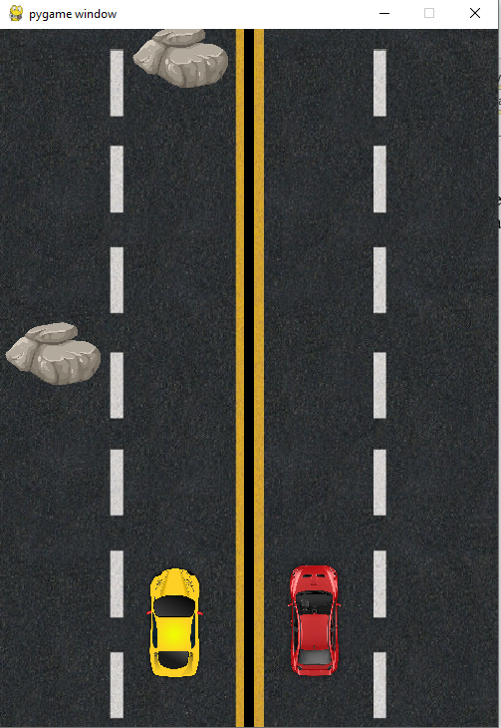
Pravljenje igrice pomoću PyGame-a
Andrijana Jovanovic

Slide 2
Sadržaj:
Uvod i teoretska postavka izabrane teme(Instalacija i PyGame biblioteka)
Primer/studija slučaja primene izabrane teme
Kod projektnog zadatka
Objasnjenje svake metode
Zaključak

Slide 3
Uvod i teoretska postavka izabrane teme
- Instalacija
- PyGame biblioteka

Slide 4
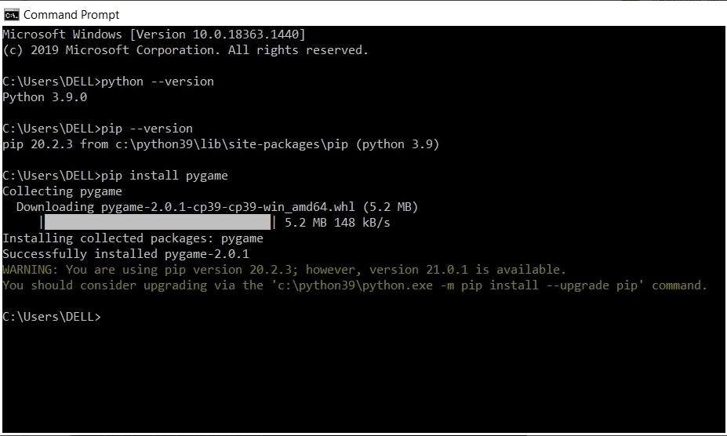
Instalacija:

Slide 5
PyGame biblioteka:
- Pygame je višeplatformski skup Python modula koji se koristi za kreiranje video igara.
- Sastoji se od kompjuterske grafike i biblioteka zvuka dizajniranih da se koriste sa programskim jezikom Python.

Slide 6
Korišćeni moduli:
- Pygame Surface
- Pygame Clock
- Pygame Blit – blit()
- Pygame Rect
- Pygame Draw
- Pygame tekst i font
- Pygame Collision

Slide 7
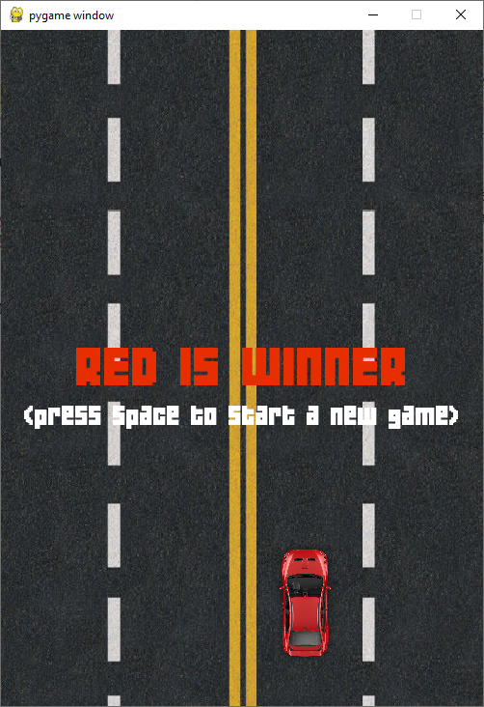
Primer/studija slučaja primene izabrane teme

Slide 8
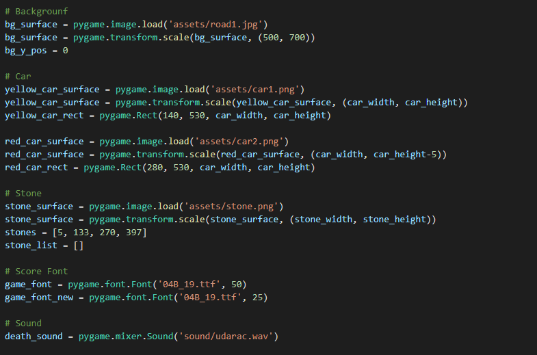
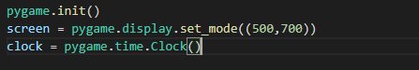
Kod igrice “Car game” u Python-u

Slide 9
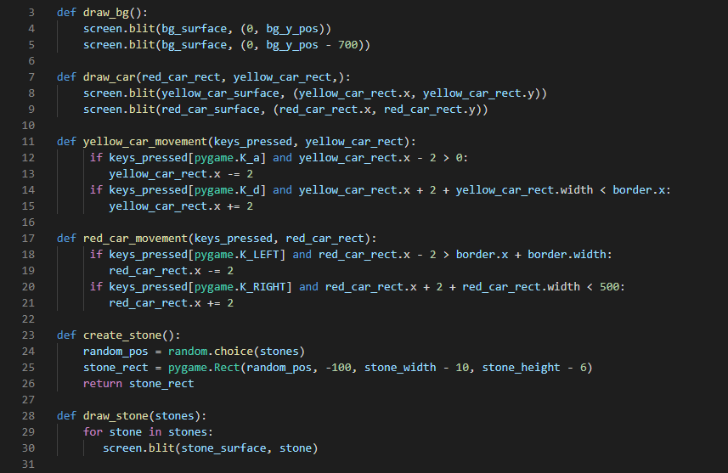
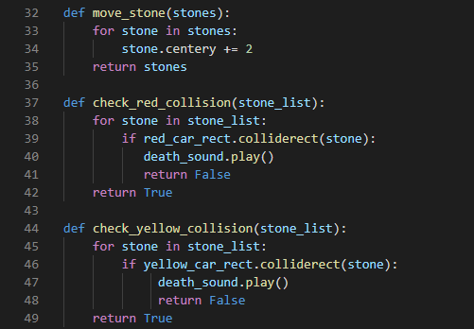
Objasnjenje svake od metoda:

Slide 10
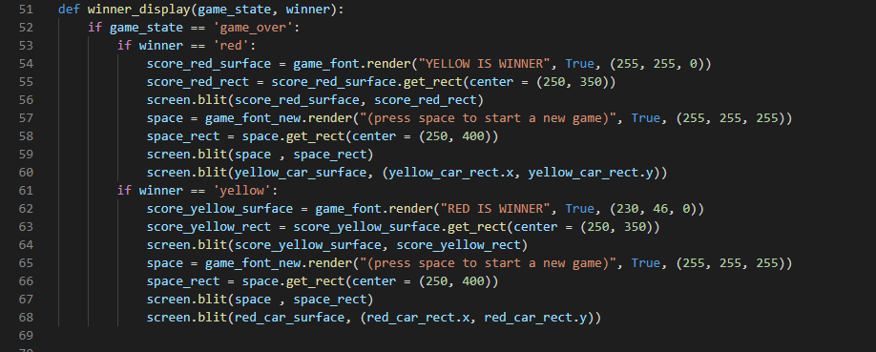

Slide 11
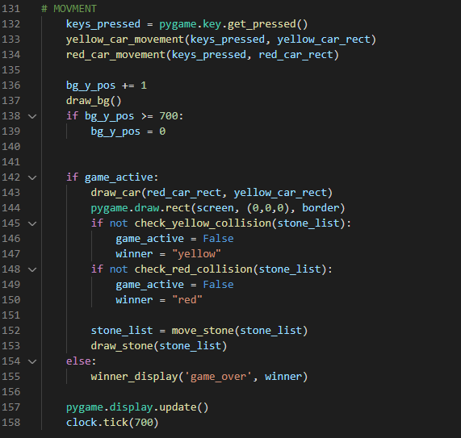
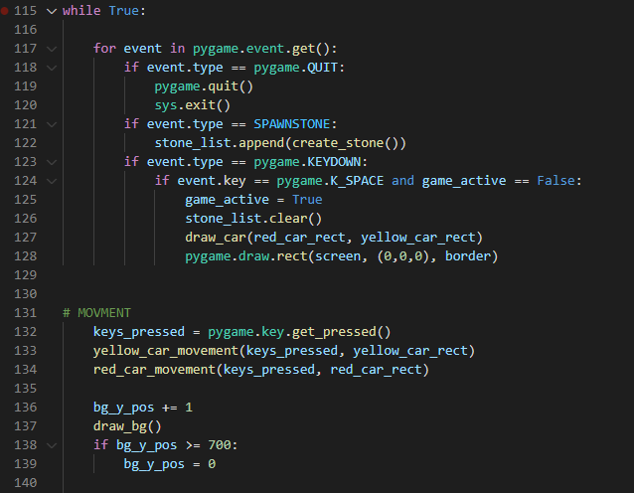

Slide 12
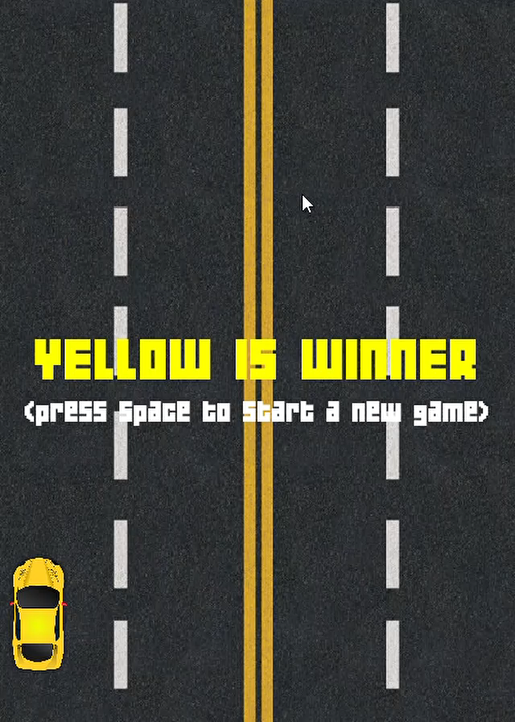
ZAKLJUČAK
Glavna prednost pygame biblioteke je to što je jednostavnija od drugih za korišćenje i pogodna je za učenje programiranja kroz interesantan svet računarske grafike i računarskih igara.

Slide 13
SLOBODNA DISKUSIJA NA TEMU

Slide 14
HVALA NA PAZNJI!

